Slide 1
03 Barock
17. Jahrhundert

Slide 2
Barock politisch und kulturell
Reformation und Restauration/Gegenreformation
Der dreißigjährige Krieg
Bedeutungsverlust des dt. Reiches
Territorialer Absolutismus („Fleckerlteppich“)
Sprach- und Kunstpflege (Sprachgesellschaften, Poetische „Trichter“)

Slide 3
Barockliteratur
Kontraste, Paradoxien, Antithetik
Starke Stilisierung
Metapherreihen, Hyperbeln, Oxymora
Höfische Repräsentationsliteratur
Imitatio als die höchste Kunst
Affirmative Kunst
Romanische Vorbilder (Petrarca, Picaroromane, franz. Komödien)

Slide 4
Lyrik – Vergänglichkeitsbewusstsein und …
Andreas Gryphius
vanitas
Sonett, Alexandriner, Zäsur
„Ausweg“: Glaube
Schlesien

Slide 5
Andreas Gryphius – Es ist alles eitel
Andreas Gryphius – Es ist alles eitel
Du siehst, wohin du siehst, nur Eitelkeit auf Erden.
Was dieser heute baut, reißt jener morgen ein;
Wo jetzund Städte stehen, wird eine Wiese sein,
Auf der ein Schäferskind wird spielen mit den Herden;
Was jetzund prächtig blüht, soll bald zertreten werden;
Was jetzt so pocht und trotzt, ist morgen Asch und Bein;
Nichts ist, das ewig sei, kein Erz, kein Marmorstein.
Jetzt lacht das glück uns an, bald donnern die Beschwerden.
Der hohen Taten Ruhm muß wie ein Traum vergehen.
Soll denn das Spiel der Zeit, der leichte Mensch bestehen?
Ach, was ist alles dies, was wir für köstlich achten,
Als schlechte Nichtigkeit, als Schatten, Staub und Wind,
Als eine Wiesenblum, die man nicht wieder find't!
Noch will, was ewig ist, kein einzig´ Mensch betrachten.

Slide 6
Geistliche Lyrik - Epigramme
Angelus Silesius
Mystik, Mensch und Gott
mystein
Mystische Tradition
Catharina Regina von Greiffenberg
„Über das unaussprechliche heilige Geistes-Eingeben“

Slide 7
Angelus Silesius – aus dem Cherubinischer Wandersmann
Gott lebt nicht ohne mich.
Ich weiß daß ohne mich Gott nicht ein Nu kann leben /
Werd' ich zunicht Er muß von Not den Geist aufgeben.
Ich habs von Gott / und Gott von mir.
Daß Gott so selig ist und Lebet ohn´ Verlangen /
Hat Er sowohl von mir / als ich von ihm
empfangen.
Ich bin wie Gott / und Gott wie ich.
Ich bin so groß als Gott / Er ist als ich so klein:
Er kann nicht über mich / ich unter Ihm nicht sein.
Gott ist in mir / und ich in ihm.
Gott ist in mir das Feuer / und ich in Ihm der schein:
Sind wir einander nicht ganz inniglich gemein?
Gott ergreift man nicht.
Gott ist ein lauter nichts / Ihn rührt kein Nun noch Hier:
Je mehr du nach Ihm greifst / je mehr entwird Er dir.

Slide 8
Lyrik - … Aufwertung des Menschen
Paul Fleming
carpe diem
menschliches Selbstbewusstsein
Stoa
Paul Flemings eigene Grabschrift
Ich war an Kunst und Gut und Stande groß und reich,
des Glückes lieber Sohn, von Eltern guter Ehren,
frei, meine, konnte mich aus meinen Mitteln nähren,
mein Schall floh überweit, kein Landsmann sang mir gleich, […]

Slide 9
Paul Fleming – An sich
Sei dennoch unverzagt! Gib dennoch unverloren!
Weich keinem Glücke nicht, steh höher als der Neid,
Vergnüge dich an dir, und acht es für kein Leid,
Hat sich gleich wider dich Glück, Ort und Zeit verschworen.
Was dich betrübt und labt, halt alles für erkoren,
Nimm dein Verhängnis an, lass alles unbereut.
Tu, was getan sein muss, und eh man dirs gebeut.
Was du noch hoffen kannst das wird noch stets geboren.
Was klagt, was lobt man doch? Sein Unglück und sein Glücke
Ist sich ein jeder selbst. Schau alle Sachen an:
Dies alles ist in dir. Lass deinen eitlen Wahn,
Und eh du fürder gehst, so geh in dich zurücke.
Wer sein selbst Meister ist, und sich beherrschen kann,
Dem ist die weite Welt und alles untertan.

Slide 10
Weitere Tendenzen der Barocklyrik
Sprachspiel, Manierismus
„Figurengedichte“
Kirchenlied (protestantisch, katholisch)
Schäferdichtung (galante Dichtung)
Auftragsdichtung (Fürstenpreis)

Slide 11
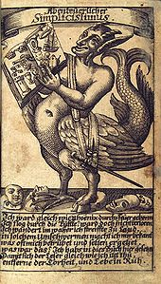
Roman – Der Schelmen- oder Picaroroman
Hans Jakob Christoffel von Grimmelshausen – Der abenteuerliche Simplicissimus Teutsch
„Froschperspektive“
Eitelkeit der Welt, Rolle des Menschen
Erfolgsbuch, Fortsetzungen

Slide 12
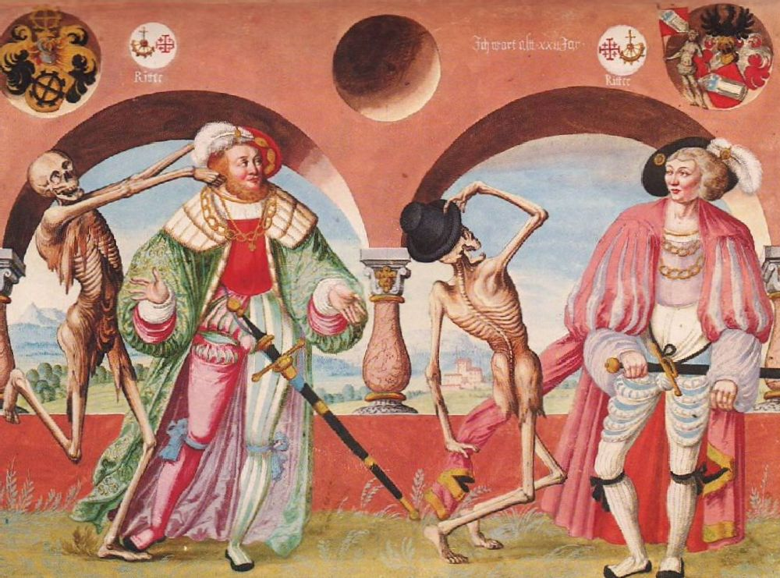
Drama 1: Lateinisches „Schuldrama“
Jakob Bidermann: Cenodoxus
Illusionstheater
„Totentanz“

Slide 13
Drama 2: Geschichtsdramen
Andreas Gryphius: Catharina von Georgien
memento mori: Märtyrerdramen

Slide 14
Drama 3: Volkstheater, Komödien
„Hanswurst“ (→ Altwiener Volkstheater)
Andreas Gryphius – Absurda Comica oder Herr Peter Squentz
„Schimpfspiel“
Satire auf Handwerker-Schriftsteller
Vorlage: innere Handlung von Sommernachtstraum

Slide 15
Lektüretipps
Anthologien der Barocklyrik
Komm, Trost der Nacht, o Nachtigall
Růže ran. Básně německého baroku
Hans Jakob C. von Grimmelshausen: Dobrodružný Simplicius Simplicissimus (1668, č. 1976)
Friedrich Schiller: Wallenstein-Trilogie, 1800
Bertolt Brecht: Mutter Courage und ihre Kinder (1939, nach einem Roman von Grimmelshausen)

